Slide 1

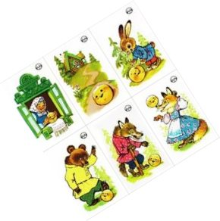

ИГРЫ
«Истории в картинках»
Выполнил: Гуляева Я.А.
Учитель-логопед МБДОУ
«Детский сад «Тополек» с.Чапаево»
МБОУ «СОШ с.Чапаево»

Slide 2

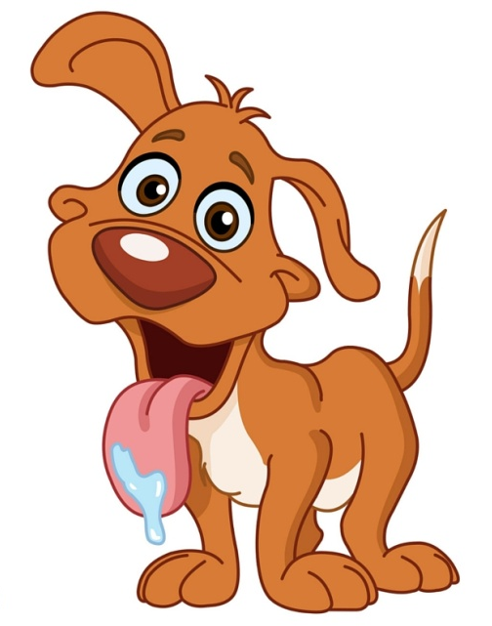
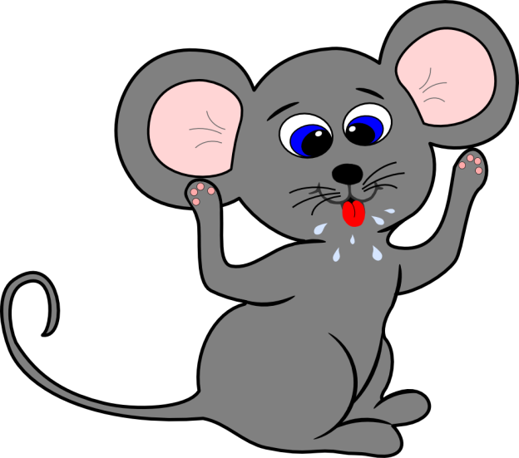
МЕНЮ
Игра
«Воздушный шарик»
Игра
«Неудачная прогулка»
ВЫХОД
Далее

Slide 3
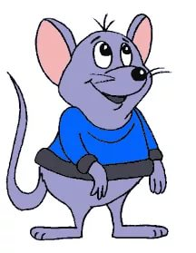

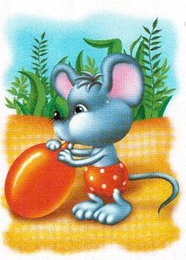
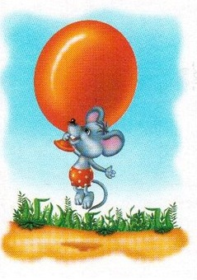
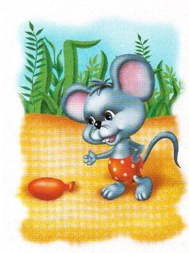
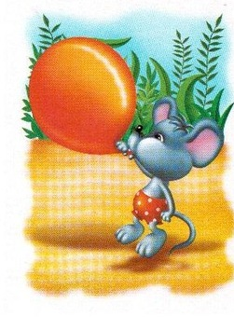
«Воздушный шарик»
Перед тобой картинки ,на которых изображено приключении мышонка Митьки, но картинки перепутались. Внимательно посмотри и подумай, что было сначала, что потом и чем же все закончилось?
Выбери картинку которая должна быть первой.
Далее

Slide 4
«Воздушный шарик»
Выбери картинку которая должна быть последней?
Далее

Slide 5
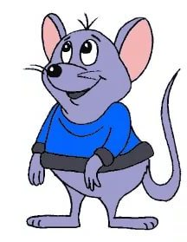
«Воздушный шарик»
Придумай интересный рассказ по картинкам:
Опорные вопросы:
Как ты думаешь кто потерял воздушный шарик?
Кто нашёл шарик на поле?
Придумай какой был мышонок и как его звали?
Чем мышонок занимался на поле?
Что мышонок стал делать с шариком?
Чем закончилась игра с шариком?
подсказки
Далее

Slide 6


«Неудачная прогулка»
Стас и собака Сойка гуляли по аллее парка. Сойка увидела яркий цветок и побежала его нюхать. Собака носом коснулась цветка и он закачался. Из цветка вылетела маленькая пчёлка. Она собирала сладкий нектар. Пчелка разозлилась и укусила собаку за нос. У собаки распух нос, из глаз потекли слезы. Сойка опустила хвост. Стас забеспокоился. Он достал из сумки пластырь и заклеил им собаке нос. Боль успокоилась. Собака лизнула Стаса в щёку и завиляла хвостом. Друзья поспешили домой.
Читать рассказ
Ответь на вопросы
Как звали мальчика и собаку?
Где они гуляли?
Что увидела собака и куда побежала?
Что случилось с собакой? Как Стас помог Сойке?
Далее

Slide 7
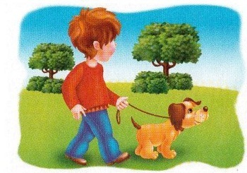
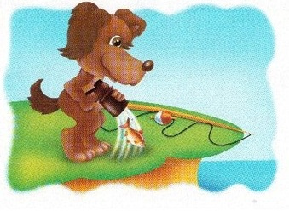
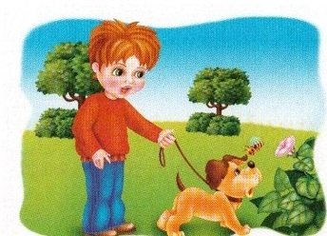
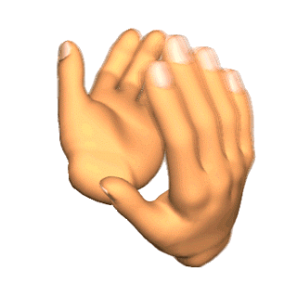
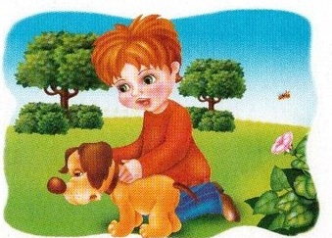
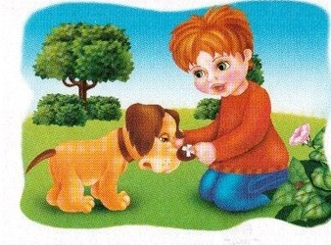
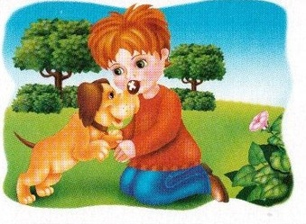
«Неудачная прогулка»
Перед тобой картинки на которых изображена «Неудачная прогулка» мальчика Стаса и его собаки Сойки. Внимательно посмотри и отметь лишнюю картинку?
Далее

Slide 8

«Неудачная прогулка»
Посмотри, в правильном ли порядке расположены картинки? Найди ошибку
Далее

Slide 9
«Неудачная прогулка»
Перед тобой картинки на которых изображена «Неудачная прогулка» мальчика Стаса и его собаки Сойки. Внимательно посмотри на картинки?
Какой картинки не стало?
старт
Далее

Slide 10

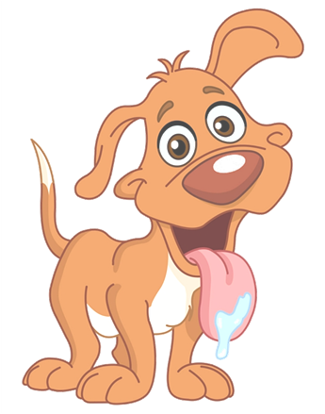
«Неудачная прогулка»
Послушай предложения, если оно верное и подходит к рассказу «Неудачная прогулка» жми зеленую кнопку, если не подходит жми красную.
1. Однажды Стас и собака отправились на рыбалку.
2. Собака Сойка увидела яркий цветок и хотела понюхать его.
3. Сойку укусила пчела.
4. Стас ничем не смог помочь собаке.
Закончить игру

Slide 11

